Slide 1
Základní statistické údaje o kriminalitě
leden – prosinec 2019 v meziročním srovnání

Slide 2
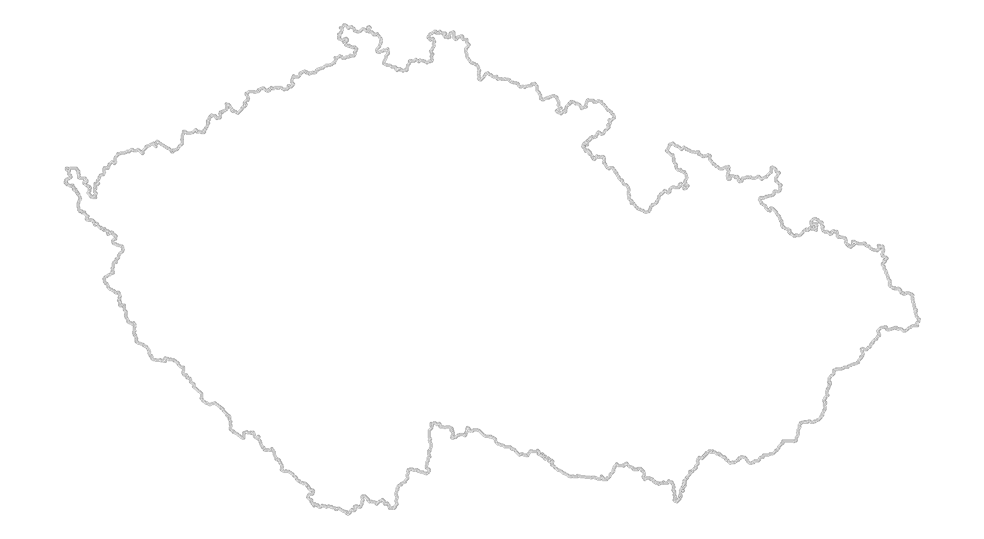
ČR – registrovaná a objasněná kriminalita
2008 - 2019

Slide 3
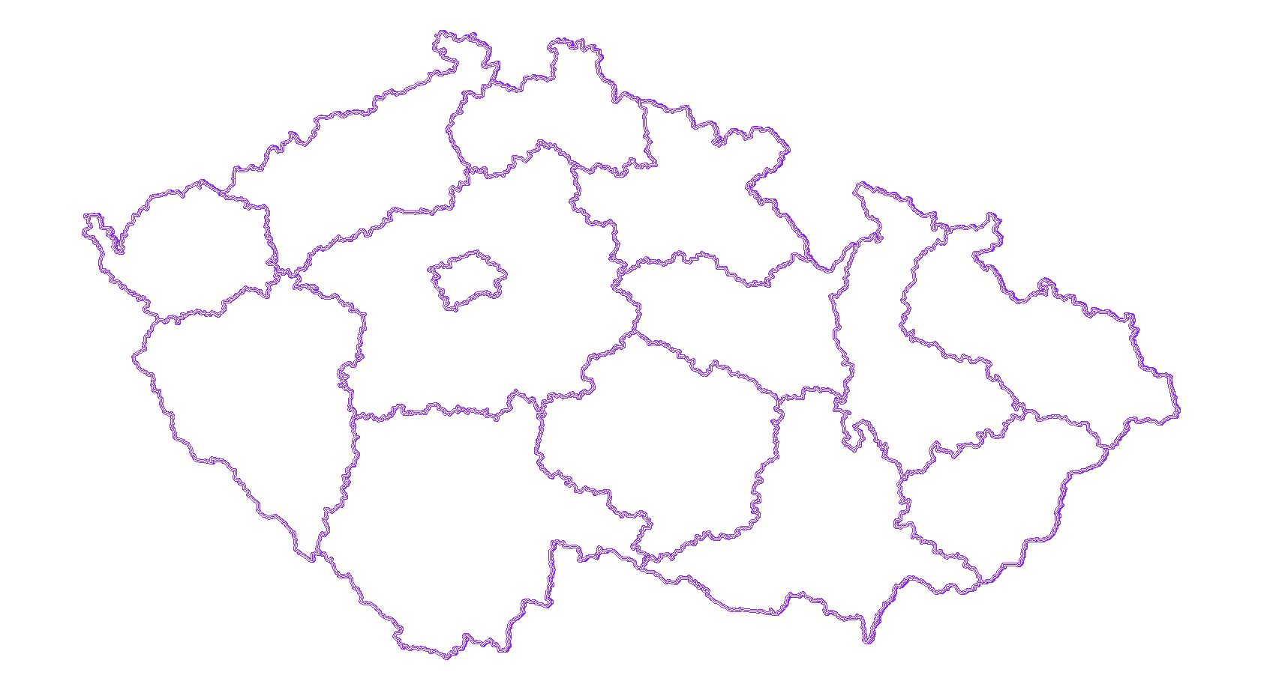
ČR – registrovaná kriminalita v krajích – leden - prosinec 2018 a 2019
 | 2018 | 2019 | rozdíl | rozdíl v %
PHA | 47 601 | 49 863 | 2 262 | 4,8%
STC | 19 210 | 20 428 | 1 218 | 6,3%
JHC | 8 861 | 9 229 | 368 | 4,2%
PLK | 9 923 | 10 324 | 401 | 4,0%
KVK | 5 034 | 5 735 | 701 | 13,9%
ULK | 16 560 | 17 099 | 539 | 3,3%
LBK | 9 065 | 8 572 | -493 | -5,4%
HKK | 6 723 | 7 132 | 409 | 6,1%
PAK | 5 558 | 5 636 | 78 | 1,4%
VYS | 5 312 | 5 538 | 226 | 4,3%
JHM | 19 562 | 19 757 | 195 | 1,0%
ZLK | 6 199 | 6 185 | -14 | -0,2%
OLK | 9 332 | 9 838 | 506 | 5,4%
MSK | 23 465 | 23 885 | 420 | 1,8%
registrováno
199 221 skutků
+6 816 skutků
+3,5 %

Slide 4
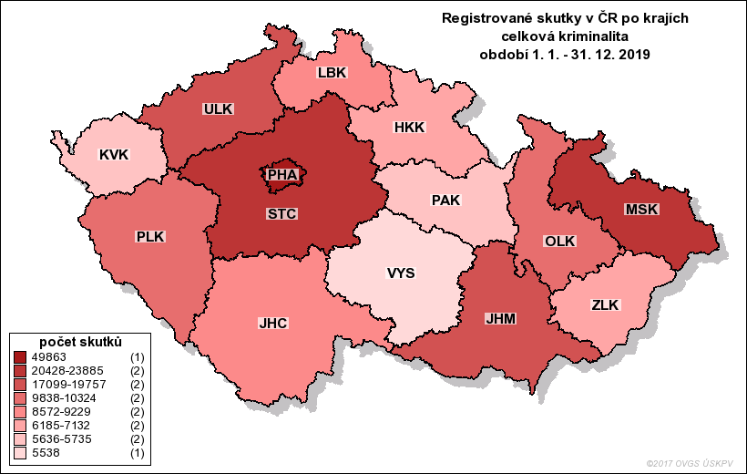
+3,3 %
-5,4 %
199 221 skutků
+3,5 %
+4,8 %
+6,1 %
+13,9 %
+1,4 %
+5,4 %
+6,3 %
+1,8 %
+4,0 %
+4,3 %
-0,2 %
+4,2 %
+1,0 %

Slide 5

ČR – podíl jednotlivých druhů trestné činnosti v roce 2019

Slide 6
ČR – meziroční změna podle druhu kriminality
leden - prosinec 2018 a 2019
registrováno 199 221 skutků
+6 816 skutků
+3,5 %
 | 2018 | 2019 | rozdíl | rozdíl v %
násilné činy | 13 553 | 13 606 | 53 | 0,39
vraždy | 116 | 143 | 27 | 23,27
mravnostní činy | 2 655 | 2 733 | 78 | 2,93
krádeže vloupáním | 21 151 | 22 161 | 1 010 | 4,77
krádeže prosté | 59 438 | 59 850 | 412 | 0,69
ostatní majetkové činy | 18 081 | 20 125 | 2 044 | 11,3
ostatní kriminalita | 26 703 | 27 354 | 651 | 2,43
zbývající kriminalita | 25 974 | 28 682 | 2 708 | 10,42
hospodářské činy | 24 837 | 24 589 | -248 | -0,99
vojen. a protiúst. činy | 13 | 48 | 35 | 269,23
celková kriminalita | 192 405 | 199 221 | 6 816 | 3,54

Slide 7
ČR – škody způsobené trestnou činností
leden - prosinec 2018 a 2019
registrováno 192 221 skutků
škoda 24,263 mld. Kč
(2018) škoda 18,029 mld. Kč
 | 2018 | 2019
hospodářská kriminalita | Ø 428 383 Kč | Ø 704 478 Kč
majetková kriminalita | Ø 47 530 Kč | Ø 48 285 Kč
další trestné činy | Ø 39 192 Kč | Ø 27 712 Kč

Slide 8
ČR – přehled zajištěného majetku a finančních prostředků

Slide 9

Děkuji za pozornost.
plk. Mgr. Michal FOIT

